Slide 1
Программа курса физики в этом семестре
Магнитное поле
Оптика
Строение атома
Квантовая механика
Ядерная физика

Slide 2

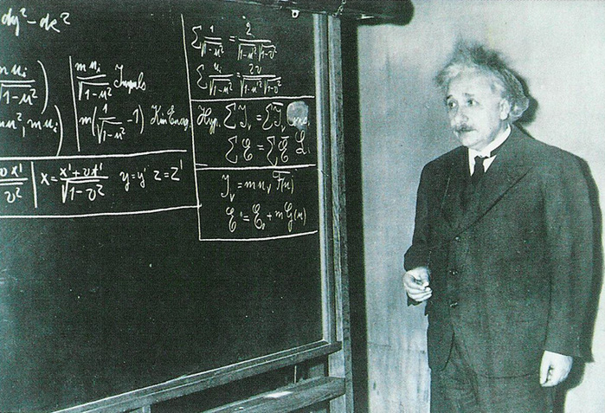
.
.

Slide 3
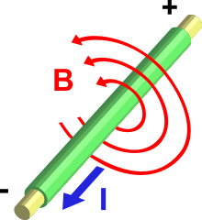
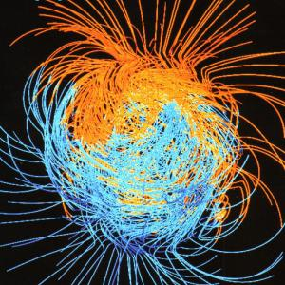
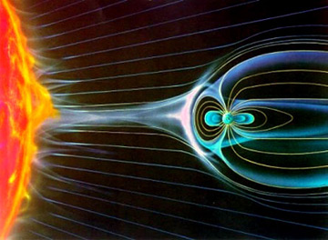
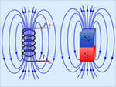
Магнитное поле
.

Slide 4
Магнитное поле -
- силовое поле, действующее на движущиеся электрические заряды и на тела, обладающие магнитным моментом, независимо от состояния их движения. Магнитное поле может создаваться током заряженных частиц и магнитными моментами электронов в атомах.
Кроме этого, оно появляется при наличии изменяющегося во времени электрического поля.

Slide 5


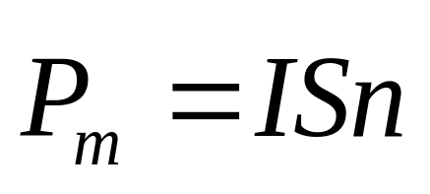
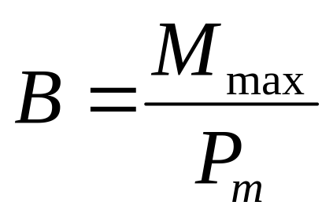

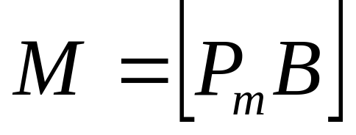
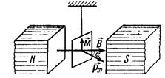
Магнитное поле
В –вектор магнитной индукции
Pm - магнитный момент рамки
М- момент сил, вращающих контур

Slide 6
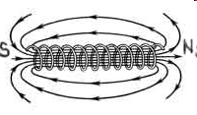
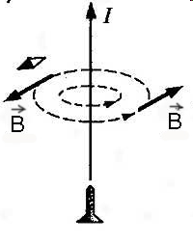

Линии магнитной индукции
- это линии, касательными к которой в любой её точке является вектор магнитной индукции
Линии магнитной индукции всегда замкнуты

Slide 7
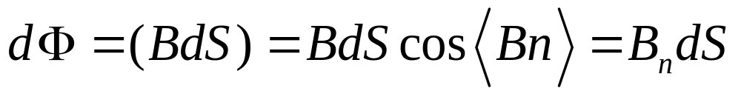
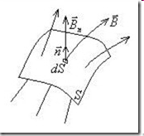
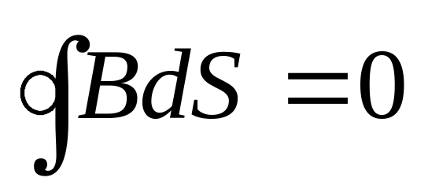
Поток вектора В
единица измерения- вебер (Вб)
Теорема Гаусса : поток вектора магнитной индукции
сквозь любую замкнутую поверхность равен нулю

Slide 8
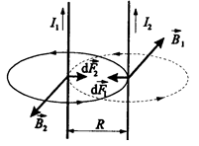
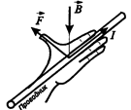
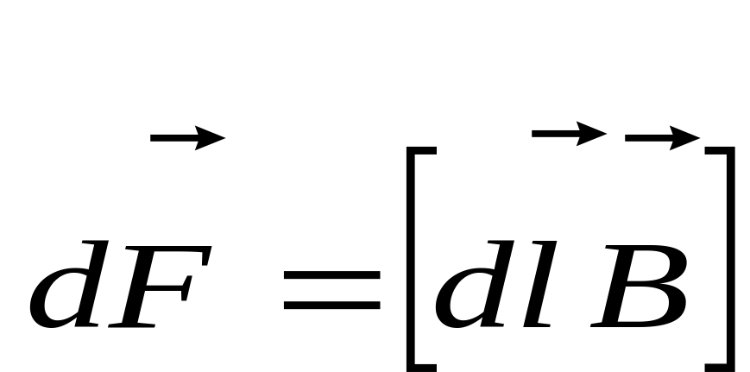
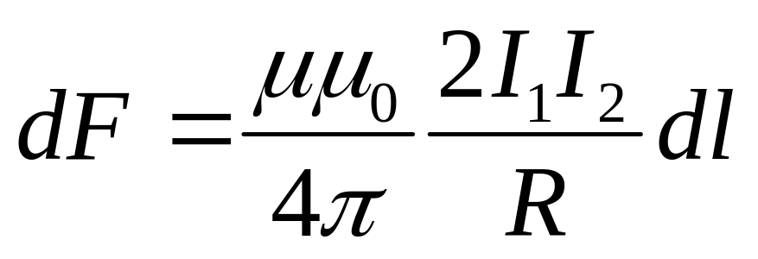
Закон Ампера
Взаимодействие параллельных токов

Slide 9
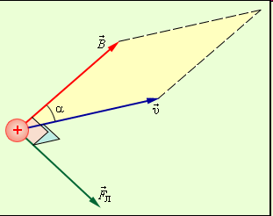
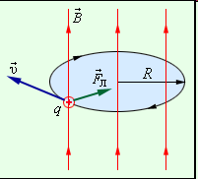
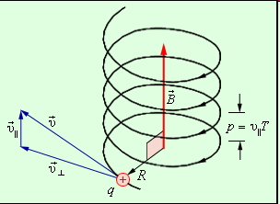
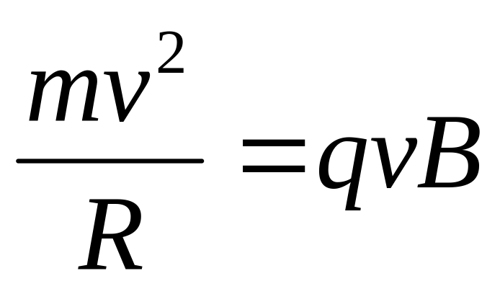
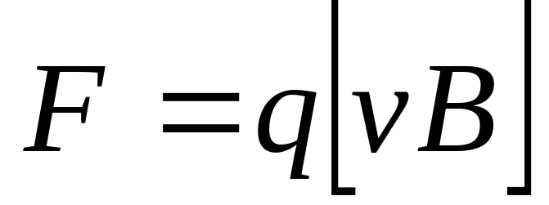
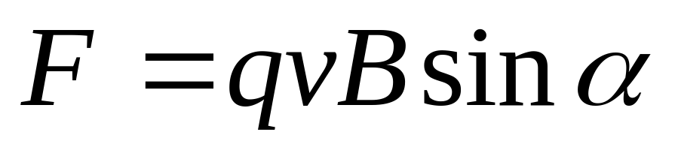
Действие магнитного поля на движущийся заряд

Slide 10
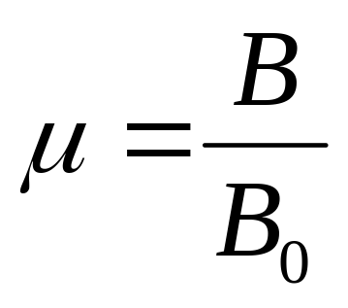

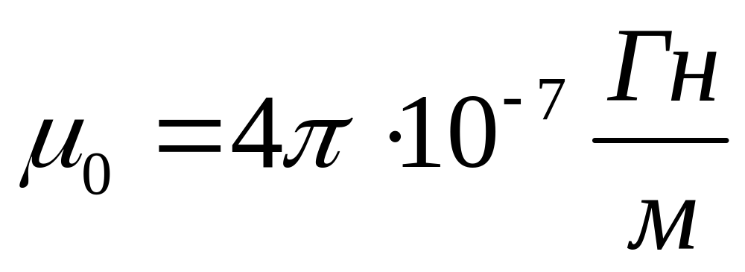
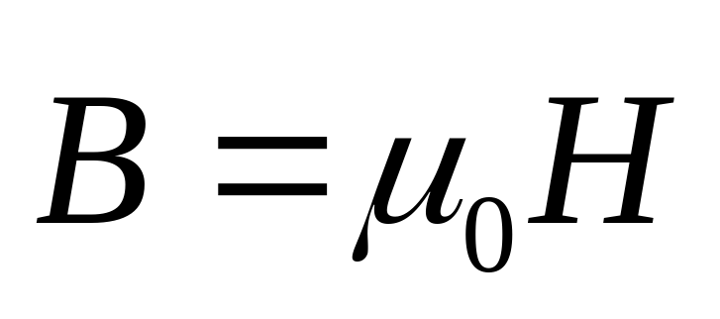
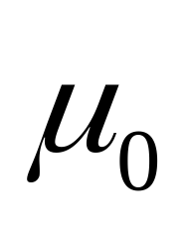
Магнитная проницаемость среды
Магнитное поле в вакууме принято характеризовать не индукцией, а напряжённостью Н(ампер на метр )
- магнитная постоянная

Slide 11
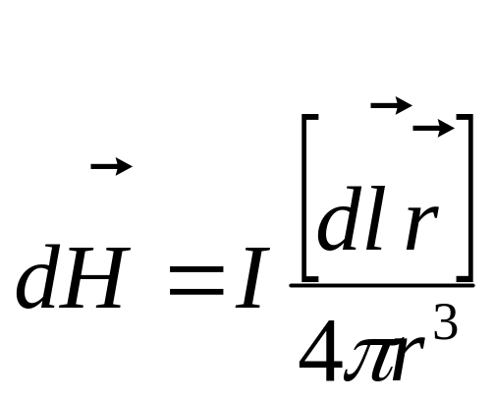

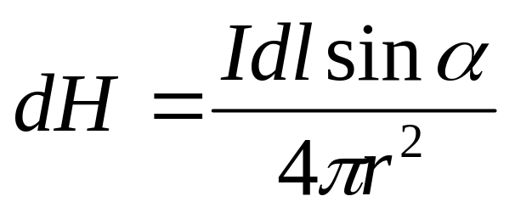
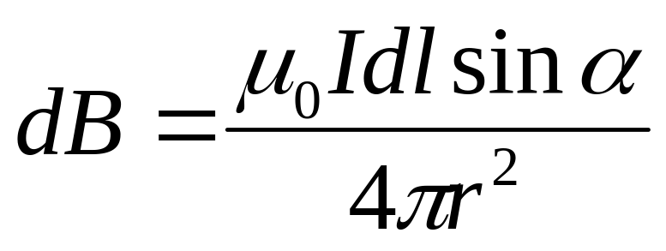
Закон Био-Савара-Лапласа

Slide 12
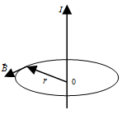
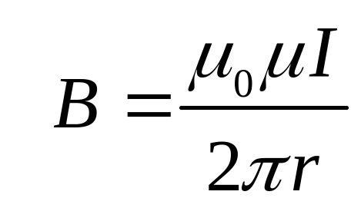
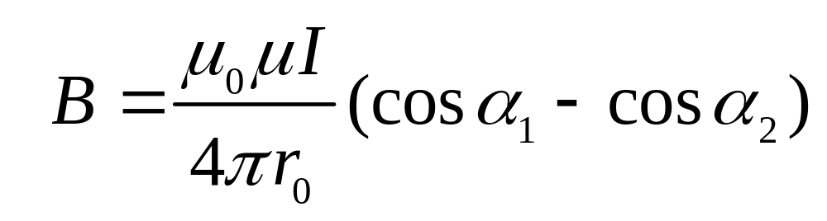
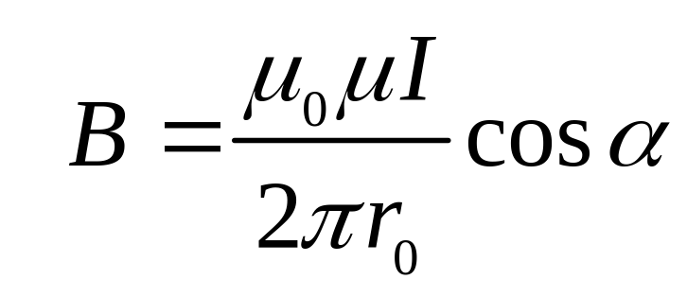
бесконечный прямой проводник
отрезок проводника
α₁
B
α
I
r₀
I
r₀
B
α
α₂
а)
б)

Slide 13
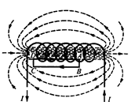
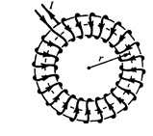
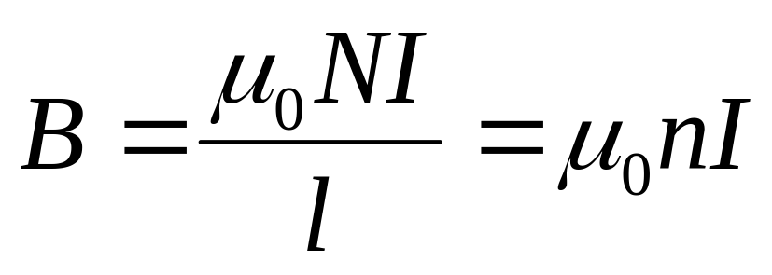
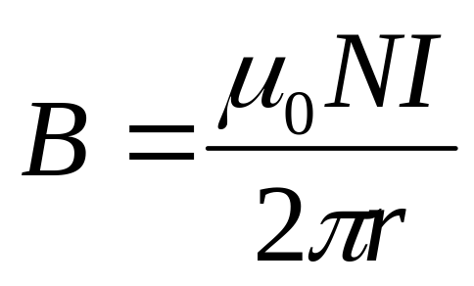
Магнитная индукция соленоида в вакууме
Магнитная индукция тороида
n- число витков на единицу длины

Slide 14
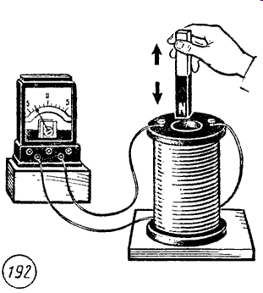
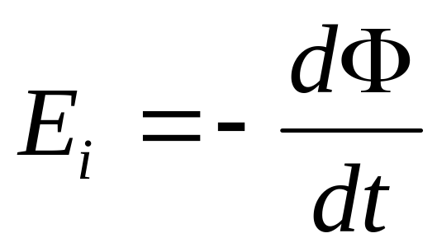
Электромагнитная индукция
Направление индукционного тока
определяется по правилу Ленца

Slide 15
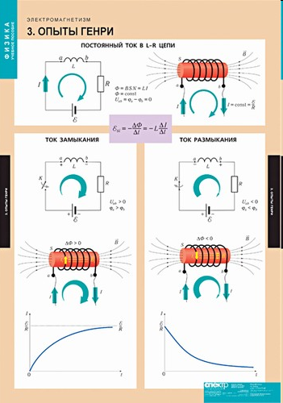
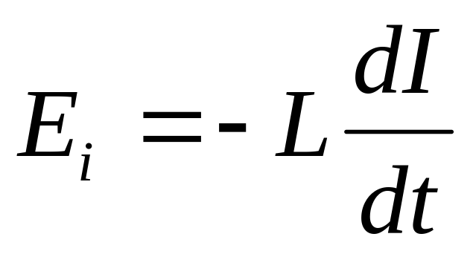
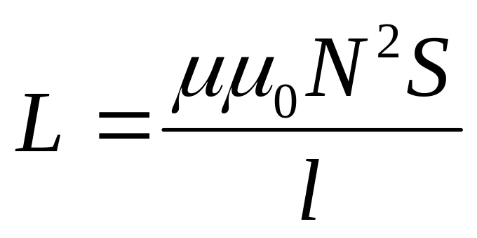
Самоиндукция
L -индуктивность
соленоида (Гн)

Slide 16
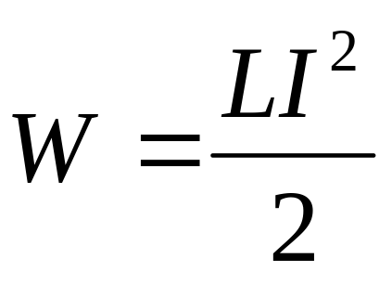
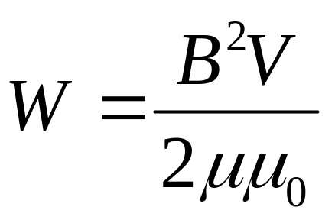
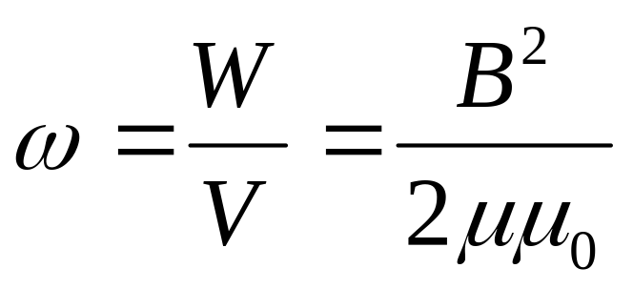
Энергия магнитного поля
Энергия магнитного поля, связанного с контуром индуктивностью L, по которому протекает ток I
Энергия соленоида
V – объем соленоида
Объемная
плотность энергии

